Slide 1
Тема 7: Синтаксичний аналіз
1. Cинтаксичний аналіз і контекстно-вільні граматики. Дерева розбору
2. LA(1)-граматики
3. Ліворекурсивні та розширені продукції. Синтаксичні діаграми
4. Побудова алгоритму LA(1)-аналізу

Slide 2
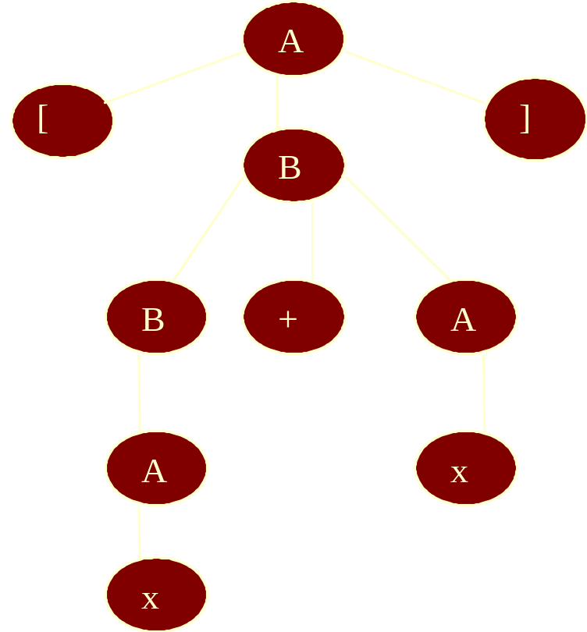
1. Cинтаксичний аналіз і контекстно- вільні граматики. Дерева розбору
Приклад 1.
G = ({ A, B},{ x, +, [,] }, P, A )
P:
A→x
A→[B]
B→A
B→B+A
L(G): х, [х], [х+ х], [[х]], [х + х + x], ...
A=>[B]=>[B+A]=>[A+A] =>[x+A] =>[x+x]

Slide 3
Приклад 2.
G0 = ({ E, T,F},{ a, *, +,(,)} ,P,E)
P:
E→E+T|T
T→T*F|F
F→(E)|a
E
E
+
T
T
Розгортання нетерміналів перших ліворуч: E=>E+T=>T+T=>F+T=>a+T =>a+T*F=>a+a*F=>a+a*a
Розгортання нетерміналів останніх праворуч: E=>E+T=>E+T*F=>E+T*a =>E+F*a=>E+a*a=>T+a*a =>F+a*a=>a+a*a
T
*
F
F
F
a
a
a
Додому: Побудувати дерева розбору (зверху вниз і знизу вверх) для ланцюжка a*(a+a)

Slide 4
2. LA(1)-граматики
"LA(1)" позначає речення "Look Ahead 1 symbol“
G=(N, T, P, S) – КВ-граматика
Задача: Визначити, чи належить слово w до L(G).
S→ v₁|…|v_{p} – усі продукції з нетерміналом S ліворуч
Вибір правила S→ v_{i} – за першим символом слова w
a_{m}…a_{n} – нерозпізнана частина слова w , початок якої має виводитися з нетермінала A
A→ w₁|…|w_{k} – усі продукції з A ліворуч
Вибір правила A→ w_{i} – за символом a_{m} слова w
Для кожного нетермінала A та кожної правої частини w_{i} продукцій A → w₁ | w₂ | … | w_{k} означимо множини

Slide 5
Множини first i follow нетермінала А
A → w₁ | w₂ | … | w_{k}
first ( w_{i} ) - множина перших символів, вивідних з w_{i}
first ( w_{i} ) = { a | a ∈ T і w_{i} ⇒ *az для деякого слова z },
first (A)- множина перших символів, вивідних з нетермінала А
first (A) = ∪first (w_{i} ).
A→ ε
Якщо Av ⇒ * b₁…b_{n,}, то
b₁ – початок слова, вивідного з А, або початок слова, з вивідного з v
follow ( A ) – множина всіх можливих правих контекстів нетермінала А
follow ( A ) = { a | S ⇒* uAv, a ∈ first ( v ) }

Slide 6
Означення LA(1)-граматики
Граматика називається LA(1)-граматикою, якщо:
(1) для кожного нетермінала A з продукціями
A→ w₁|…|w_{k}, де w_{i}≠ ε для всіх i=1,…,k, справджується умова
first ( w_{i} ) ∩ first ( w_{j} ) = ∅ при i, j = 1, … , k, i ≠ j;
(2) для кожного нетермінала A такого, що в P є продукція A → ε , справджується умова
first ( A ) ∩ follow ( A ) = ∅ .
Умови (1), (2) називаються LA(1)-умовами

Slide 7
Приклад 3
(LA(1)-граматики)
G₁ = ({ A, B,С},{ x, y, z} ,P,A)
P:
A→B
A→yC
B→z
B→xA
C→x
C→zB
A: first (B) = { z, x}, first ( yC ) ={y},
    {z, x}∩{y}=∅;
B: first(z)={z},first(xA) ={x},
    {z} ∩ {x} = ∅;
C: first (x)= {x}, first ( zB ) ={z},
    {z} ∩ {x} = ∅;
Правил вигляду A → ε немає
LA(1)- умови виконуються

Slide 8
Приклад 4
(не LA(1)-граматики)
G₀ = ({ E, T,F},{ a, *, +,(,)} ,P,E)
P:
E→E+T|T
T→T*F|F
F→(E)|a
E–"Expression"
T–"Term"
F–"Factor"
F: first ( (E) ) = { ( }, first ( a ) = { a },
first ( F ) = { a, ( };
T: first ( T*F ) = first ( F ),
first ( T*F ) ∩ first ( F ) ≠ ∅
LA(1)-умови не виконуються
Додому: Чи дозволяє граматика LA(1)-аналіз ?
G = ({ X, Y,Z},{ 0, 1, 2, 3 ,b }, P, X)
P: X→Y|00Z; Y→b| 2 X; Z→ 20 |3Y |X

Slide 9
Приклад перетворення граматики в LA(1)-граматику
G0 = ({ E, T,F},{ a, *, +,(,)} ,P,E)
P:
F→(E)|a
T→T*F|F
E→E+T|T
Із T виводяться слова F, F*F, F*F*F, …
T: first ( T ) = first ( F ) = { a, ( }
B: first ( *FB ) = { * }
виконується умова (1)
first ( B ) = {e, * }
follow(B) = follow(T) = follow(E) = { +, ) }
first(B) ∩ follow(B) = ∅
виконується умова (2)
T → FB B → e |*FB
E → TA A → e |+TA

Slide 10
3. Ліворекурсивні та розширені продукції. Синтаксичні діаграми
Правило вигляду A→Av називається ліворекурсивним
Якщо A→ Av|u, де u≠ε, то first(Av)=first(u),
тобто не виконується умова (1) для LA(1)-граматики
Існують алгортми видалення лівої рекурсії
(одно- і багато- крокової)

Slide 11
Алгоритм видалення безпосередніх лівих рекурсій
Групування всіх правил нетермінала А
A→ Aα₁|…| Aα_{n} | β₁|…| β_{m}
α_{i} – ланцюжки термінальних і нетермінальних символів;
β_{k} – ланцюжки термінальних і нетермінальних символів,
які не починаються з А.
Заміна правил на групу правил
A→ β₁B |…| β_{m} B
Β→ e | α₁ B |…| α _{n} B
Зауваження: не знищується дво- чи більше- крокові ліві рекурсії

Slide 12
Мова A → Av|u
{u, uv, uvv, …} задається виразом uv* або u{v}
A → Av|u еквівалентне A → u{v}
Продукції з регулярними виразами в правій частині називаються розширеними
G0 = ({ E, T,F},{ a, *, +,(,)} ,P,E)
P:E→E+T|T,
T→ T*F|F,
F→ (E)|a
P₁: E→ T{+T},
T→ F{*F},
F→ (E)|a
G = ({ A, B},{ x, +, [,] }, P, A )
P: A→x A→[B]
B→A B→B+A
P₁: A→x|[B] B→A|B+A
P₂: A→x|[B] B→A(+A)*
P₃: A→x|[A (+A)*]

Slide 13


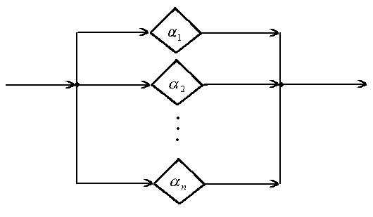
Рекурсивне означення діаграми для правила A→α, де A∈N, α ∈ (N∪T)*
Якщо α=a, a∈T, то діаграма має вигляд:
Якщо α=A, A∈N, то діаграма має вигляд:
Якщо α=α₁|α₂|…|α_{n}, де α_{і} – регулярні вирази, то діаграма має вигляд:

Slide 14
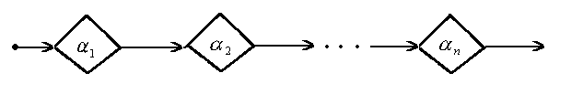
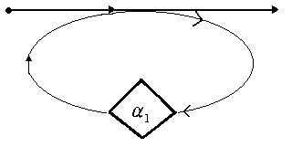
Рекурсивне означення діаграми для правила A→α, де A∈N, α ∈ (N∪T)*
Якщо α=α₁α₂…α_{n}, де α_{і} – регулярні вирази, то діаграма має вигляд:
Якщо α=α₁*, де α₁ – регулярні вирази, то діаграма має вигляд:

Slide 15
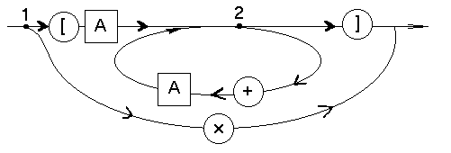
Приклад 5
G = ({ A, B},{ x, +, [,] }, P₃, A ), P₃: A→x|[A (+A)*]

Slide 16
4. Побудова алгоритму LA(1)-аналізу
A→ w₁|…|w_{k} – усі продукції з нетерміналом A ліворуч
a₁a₂…a_{n} –ланцюжок, початок якого виводиться з A
w₁=Y₁Y₂…Y_{m}, де Y_{i} – термінал або нетермінал. Початок ланцюжка має виводитися з Y₁
Якщо Y₁ – термінал, то перевіряється рівність a₁=Y₁
Якщо Y₁ – нетермінал, то з a₁ починається частина слова, вивідна з Y₁, і для аналізу початку ланцюжка a₁a₂… викликається процедура Y₁.

Slide 17
Приклад 6
G = ({ A, B},{ x, +, [,] }, P₃, A ), P₃: A→x|[A (+A)*]
char c;
void error()
{
printf("no\n");
exit(0);
}
void main()
{
    c=getchar();
    A(); // нетермінал А
    if(c =='\n')printf("yes\n");
    else printf("no\n");
}
void A()
{
if (c=='['){c=getchar();A();
while(c=='+')
    {c=getchar();A();}
if(c!=']')error();
c=getchar();
    }
else if(c=='x') c=getchar();
else error();
}

Slide 18
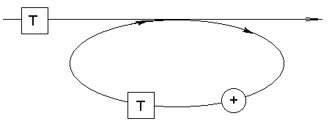
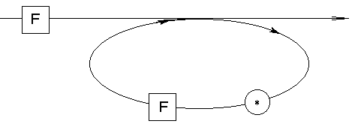
Приклад 7
G0 = ({ E, T,F},{ a, *, +,(,)} ,P1,E)
P₁: E→ T{+T}
T→ F{*F}
F→ (E)|a
void E()
{T();
while (c=='+')
{c=getchar();T();}
}
void T()
{F();
while (c=='*')
{c=getchar();F();}
}

Slide 19
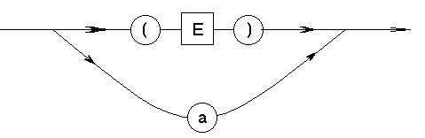
Приклад 7
G0 = ({ E, T,F},{ a, *, +,(,)} ,P1,E)
P₁: E→ T{+T}
T→ F{*F}
F→ (E)|a
void main()
{c=getchar();
E();
if(c=='\n') printf("yes\n");
else printf("no\n");
}
void F()
{if (c=='('){c=getchar();E();
if(c!=')')error();
c=getchar();}
else if(c=='a')c=getchar();
else error();
}

Slide 20
Додому:
Для кожного правила граматики побудувати синтаксичну діаграму.
G = ({ S, N},{ id, +, <, >, [, ] }, P, S )
P: S→ id | <N> | [N]
N→S(+S)*
Запрограмувати синтаксичний аналізатор методом рекурсивного спуску.

